Slide 1
模电CAD：Cadence IC617使用说明
2018-11-21
谢 超

Slide 2
主要内容
仿真环境的配置
Cadence ic617 中电路图的绘制
Cadence 的主要仿真功能
直流仿真
交流仿真
瞬态仿真
失真分析
参数扫描
波形计算器

Slide 3
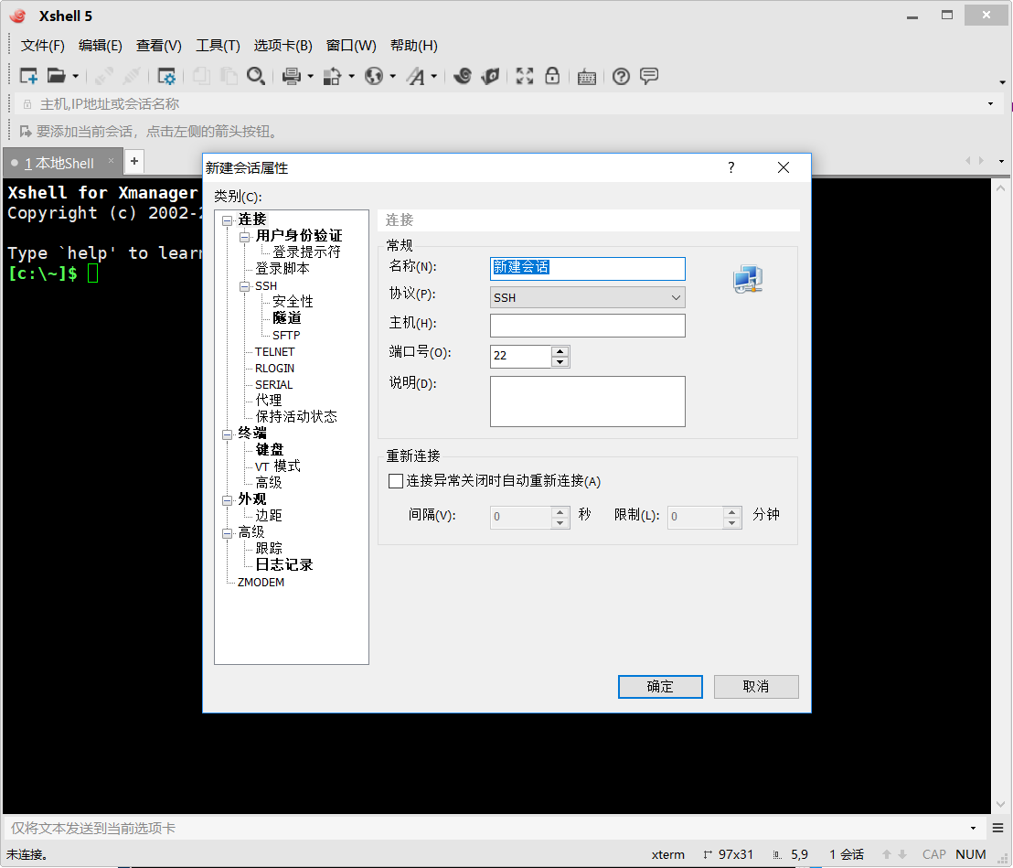
打开Cadence
安装Xmanager Enterprise 5
在Xmanager Enterprise 5文件夹中打开Xshell，新建会话

Slide 4
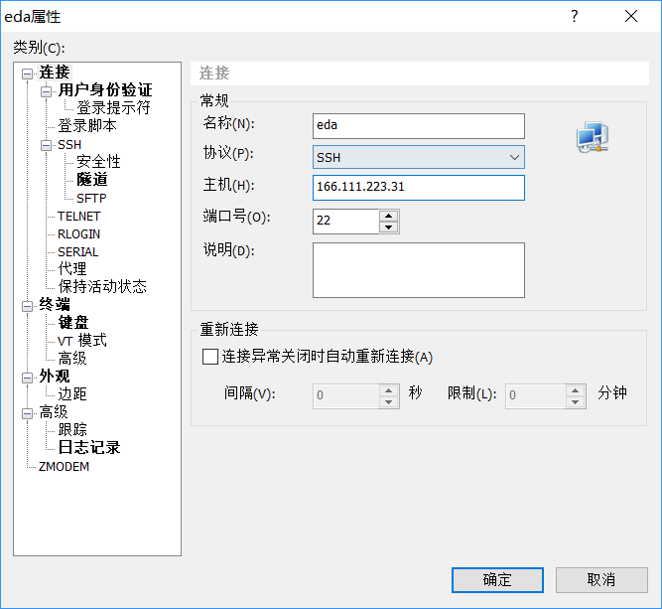
打开Cadence
修改会话名称，输入服务器IP地址166.111.223.31

Slide 5
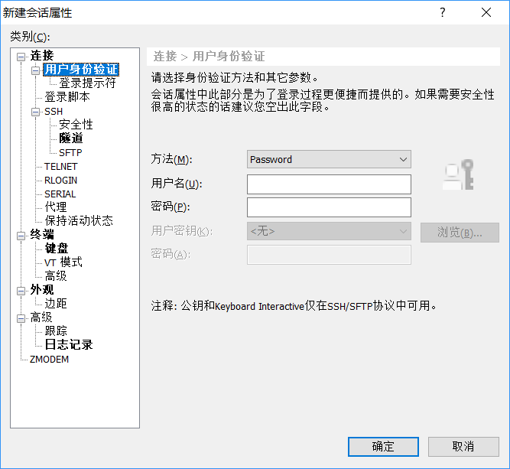
打开Cadence
输入用户名和密码，用户名是“邮箱名”，密码是“!邮箱名”
例如邮箱为xx16@mails.Tsinghua.edu.cn，则账号是xx16，
密码是!xx16

Slide 6
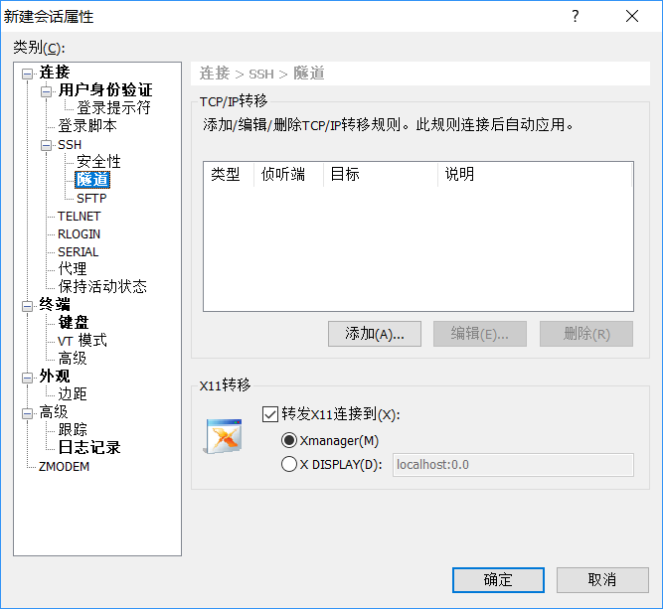
打开Cadence
单击隧道，勾选转发X11连接到(X) →Xmanager(X)，将Xshell连接到Xmanager，单击确定

Slide 7
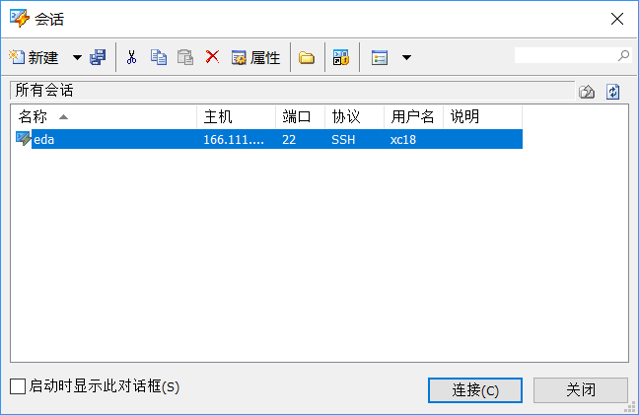
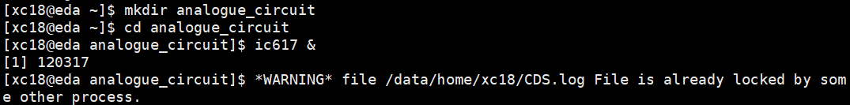
打开Cadence
连接服务器
调用命令passwd修改密码，在服务器中新建文件夹， 打开Cadence 617，

Slide 8
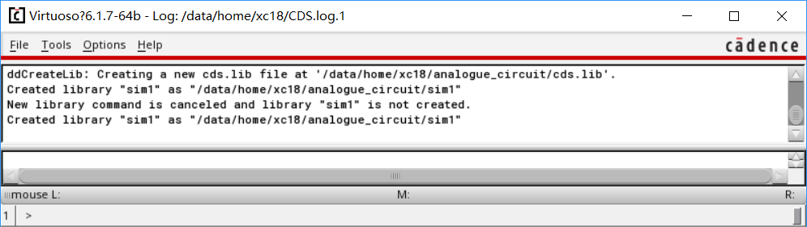
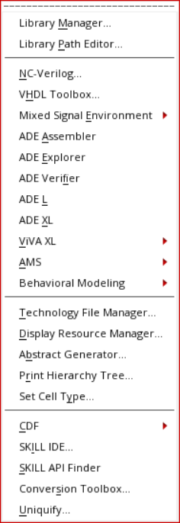
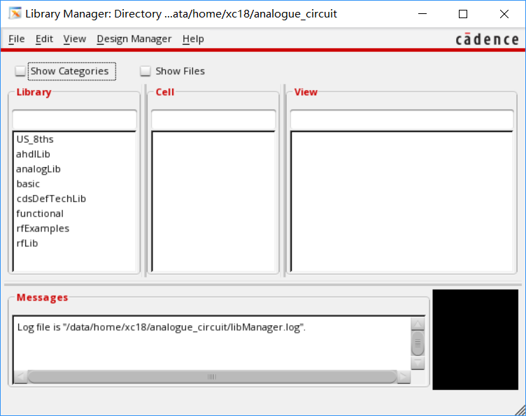
新建library
打开Tools →Library Manager

Slide 9
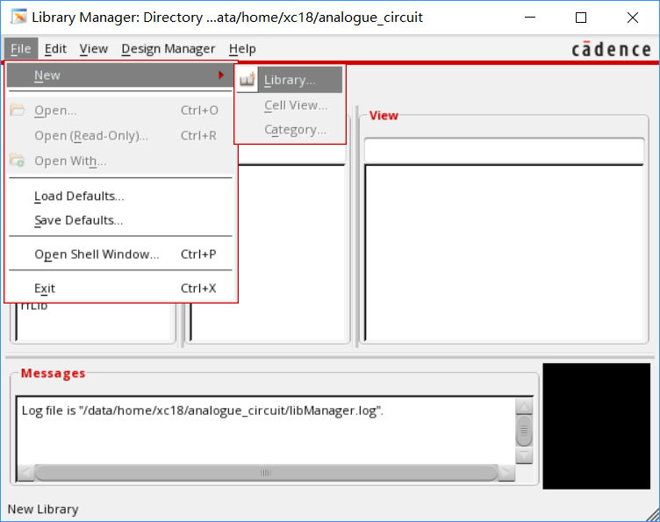
新建library
打开File→New→Library

Slide 10
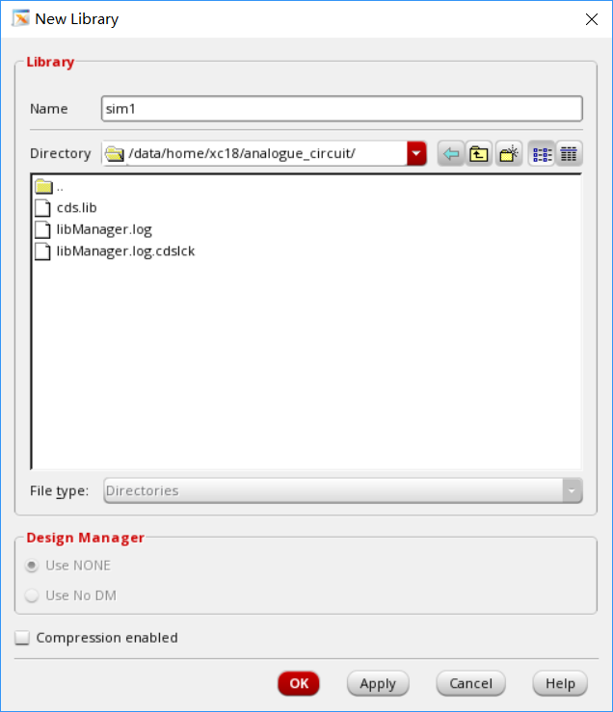
新建library
Library命名

Slide 11
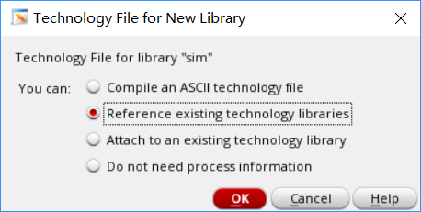
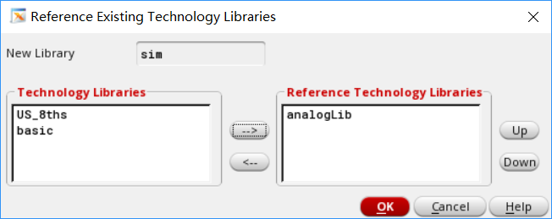
新建library
勾选Reference existing technology library
将Analoglib移入Reference Technology Libraries

Slide 12
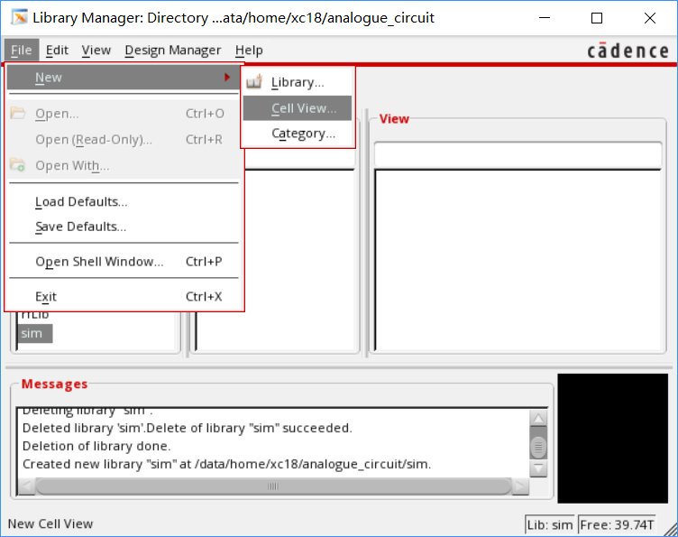
新建原理图
在Library manager界面选中刚才新建的library，
单击File→New →Cell View

Slide 13
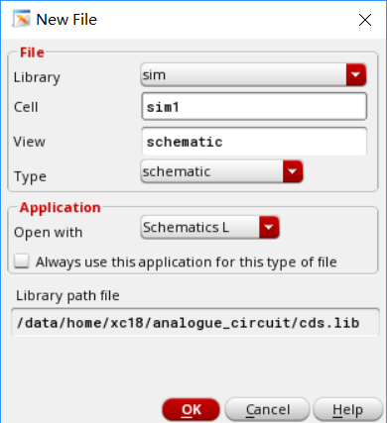
新建原理图
Cell View命名
Cell所属的Library
Cell的类型，选择schematic

Slide 14
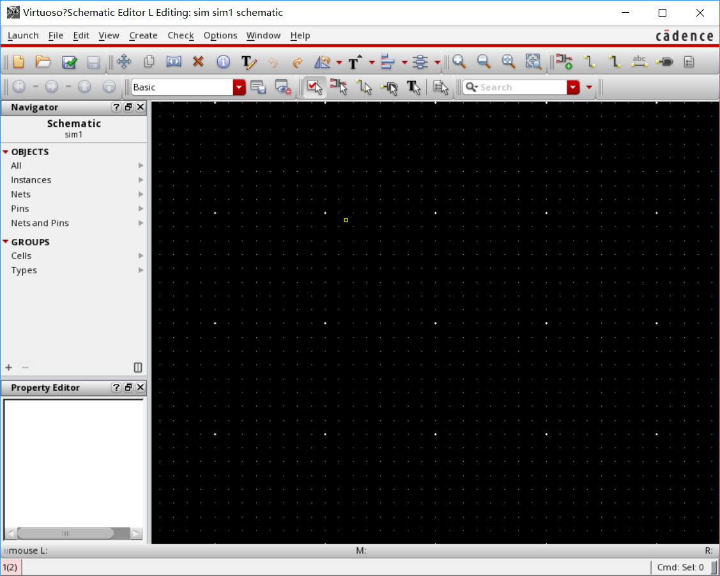
新建原理图——Virtuoso界面

Slide 15

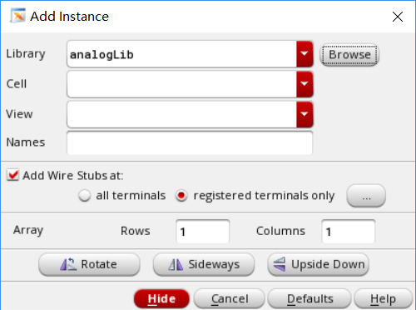
Virtuoso Schematic Editor电路图编辑器常用命令
添加器件
调用方法：快捷键“i”；菜单Create →Instance;
按钮
界面
上机实验Library只用到analogLib中的器件，在Cell栏输入或者
选择器件，也可以通过点击Browse代开设计库浏览器，选择器
件或单元

Slide 16
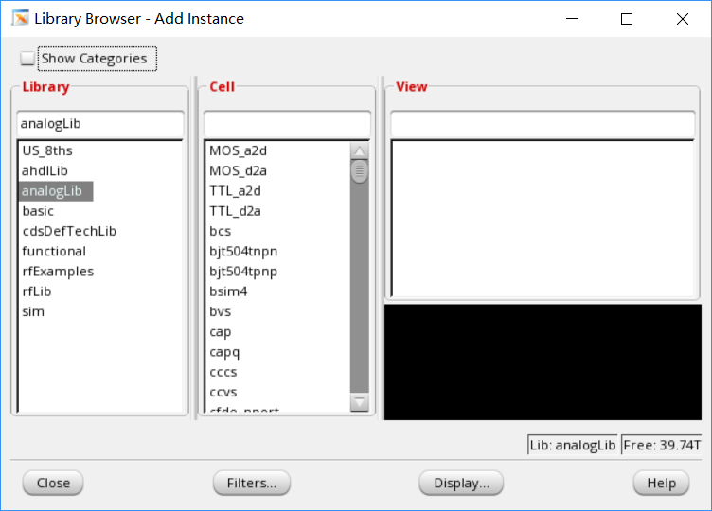
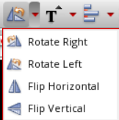
Virtuoso Schematic Editor电路图编辑器常用命令
Library Browser设计库浏览器界面
器件旋转方法：放置器件之前点击鼠标滚轮；Editor→Rotate，点击需要旋转的器件；点击按钮 ，选择需要旋转的器件

Slide 17

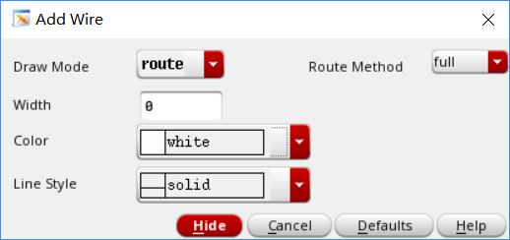
Virtuoso Schematic Editor电路图编辑器常用命令
添加连接线
调用方法 快捷键w/W分别是细线、粗线，上机实验只用到细线 菜单：细线、粗线分别是Create→Wire(narrow)和Create→ Wire(Wide) 按钮：细线、粗线分别是
按w/W后再按F3可调出连接线的详细设置，其中可以设置 走线方式、锁定角度、线宽、颜色、线型。

Slide 18


Virtuoso Schematic Editor电路图编辑器常用命令
添加端口
调用方法：快捷键p；菜单Create→Pin；按钮
添加标签
调用方法：快捷键l；菜单Create→Wire Name; 按钮
移动器件：鼠标选中器件拖动，快捷键m
拷贝器件：快捷键c
删除器件：快捷键del
修改器件属性：快捷键q
适合屏幕：快捷键f
撤销：快捷键u

Slide 19

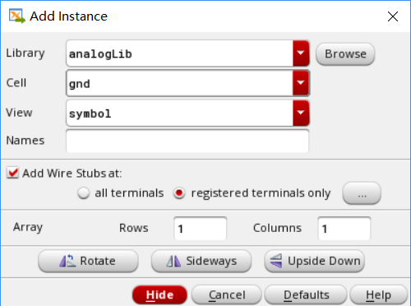
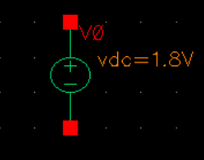
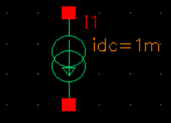
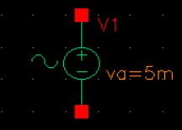
Virtuoso Schematic Editor电路图编辑器常用命令
常用标准器件（都存放在analogLib中）
gnd
vdc/idc/vsin，直流仿真时，vdc/idc设置DC voltage/DC current瞬态仿真时vsin设置Amplitude和Frequency；交流仿真时，vdc/ idc/vsin均可作为交流源，交流源的AC Magnitude设置为1

Slide 20
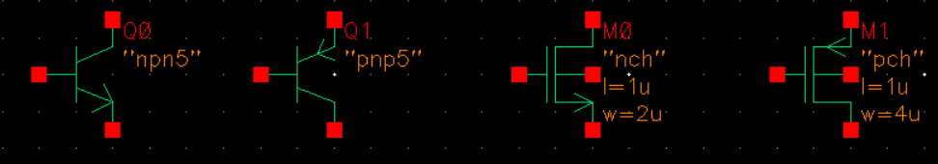
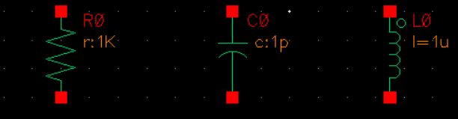
Virtuoso Schematic Editor电路图编辑器常用命令
npn/pnp/nmos4/pmos4，注意：在模型名称(Model Name)一栏需要根据不同的工艺库(Model Library)中的定义来指定。上机实验npn/pnp/nmos4/pmos4的模型名称分别是npn5/pnp5/nch/pch
res/cap/ind

Slide 21

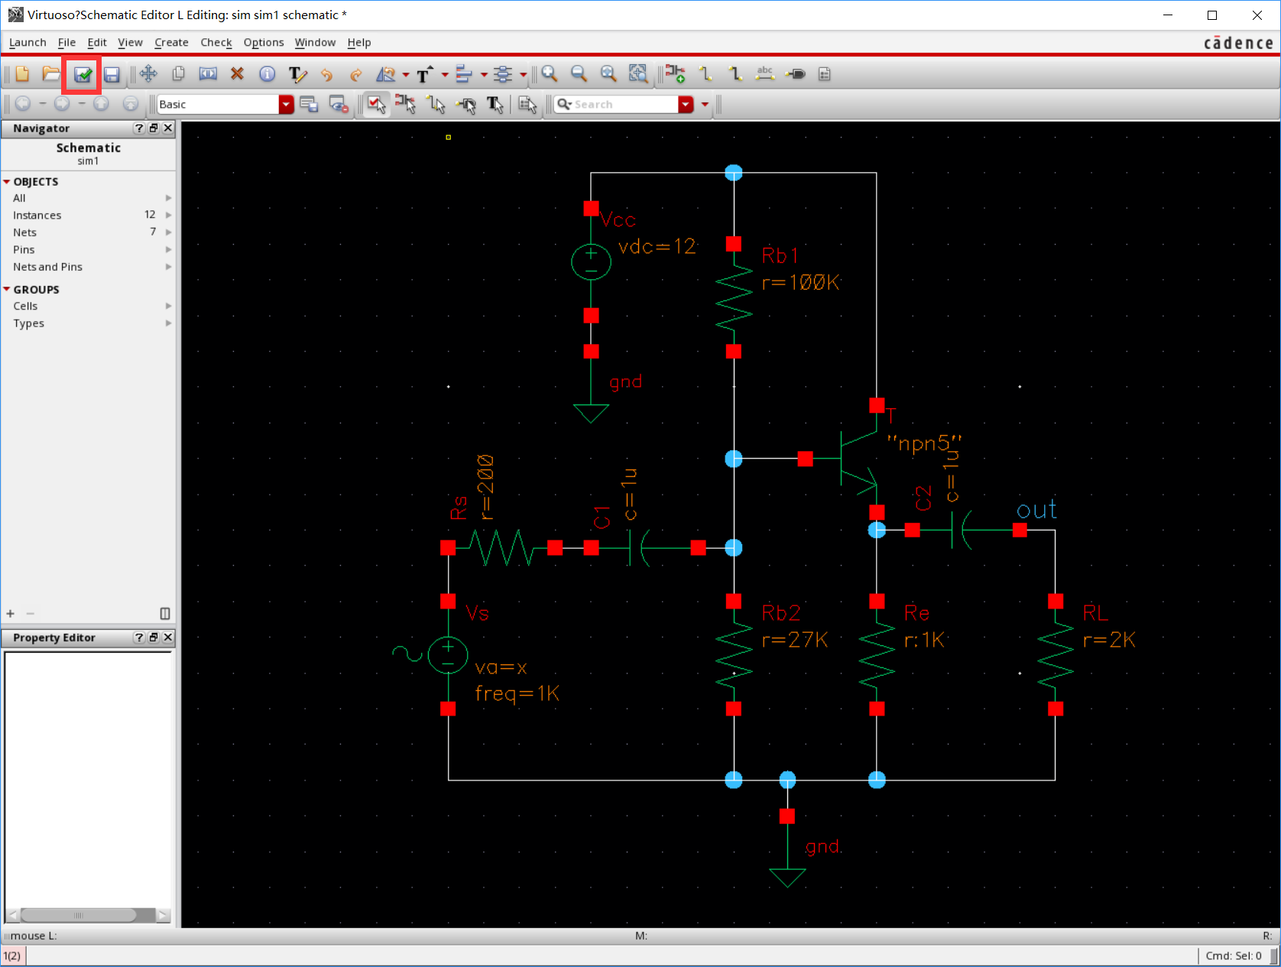
编辑schematic
进入Virtouso界面，编辑schematic
检查并保存schematic，注意：仿真前一定要点击

Slide 22
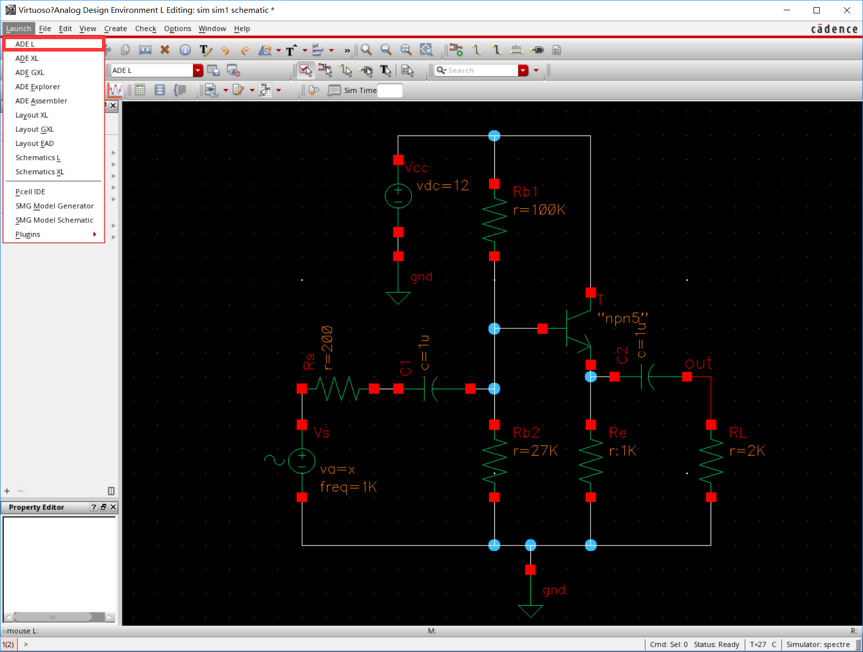
进入仿真界面
打开ADE L，进入仿真设置界面

Slide 23
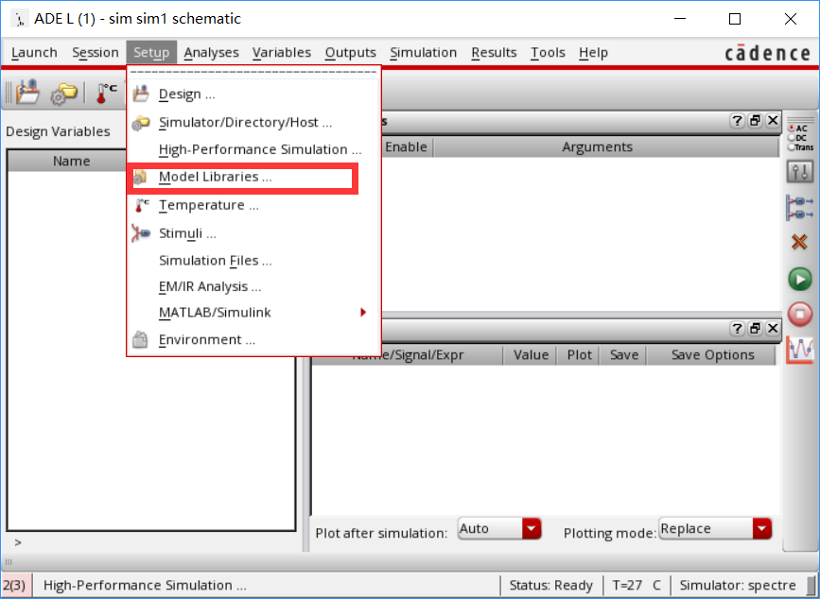
设置仿真模型文件
打开Setup→Model Libraries

Slide 24
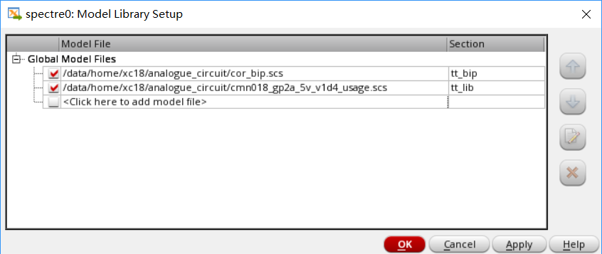
设置仿真模型文件
BJT的仿真模型文件选择cor_bip.scs，tt_bip工艺角；
MOS的仿真模型文件选择cmn018_gp2a_5v_v1d4_usage.scs， tt_lib工艺角

Slide 25
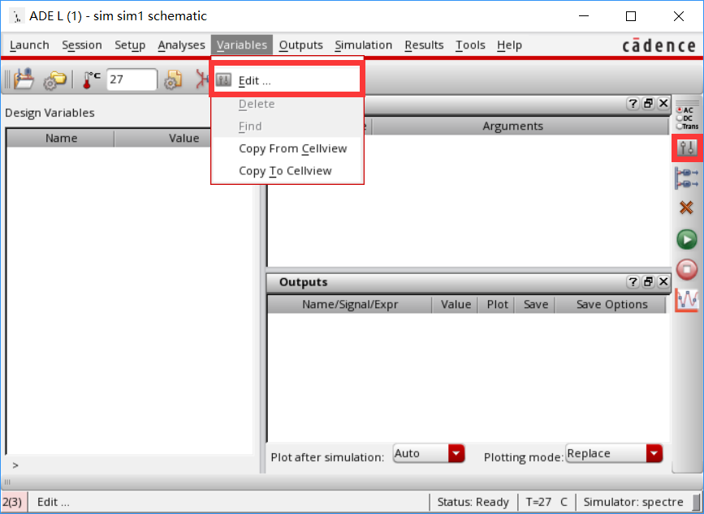
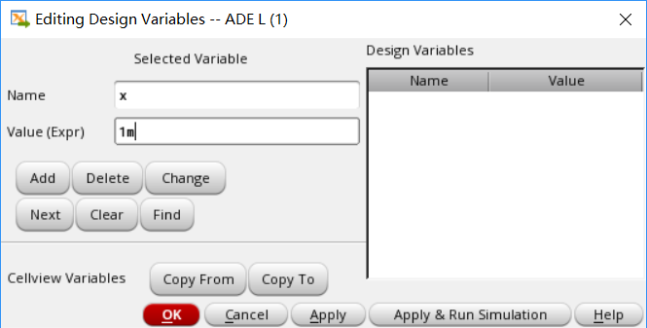
仿真参数设置
编辑需要扫描的参数，给出初始值

Slide 26
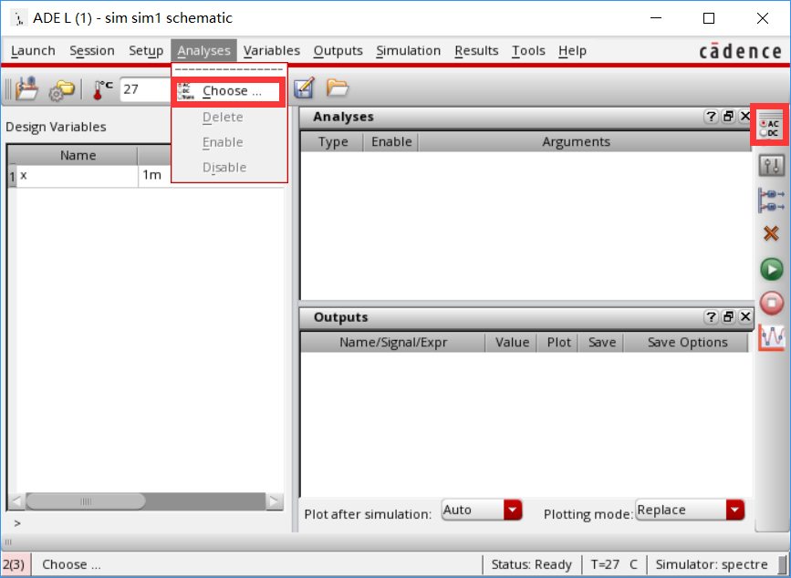
仿真参数设置
选择仿真类型

Slide 27
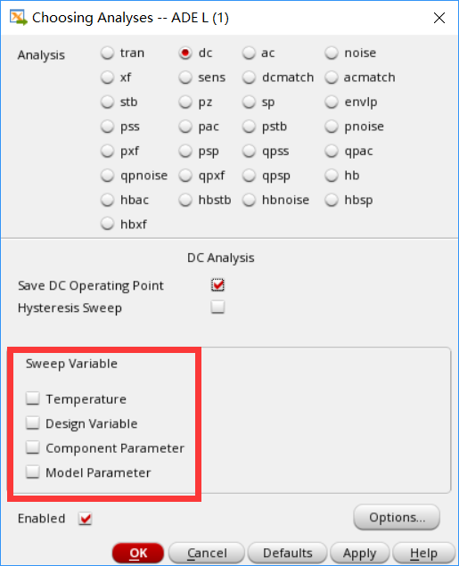
直流仿真
Choosing Analyses选择dc，勾选Save DC Operating Point，保存 静态工作点
Temperature：温度扫描
Design Variable：设计变量扫描
Coponent Parameter：器件参数 扫描
Model Parameter：库文件模型参数扫描，不推荐使用

Slide 28
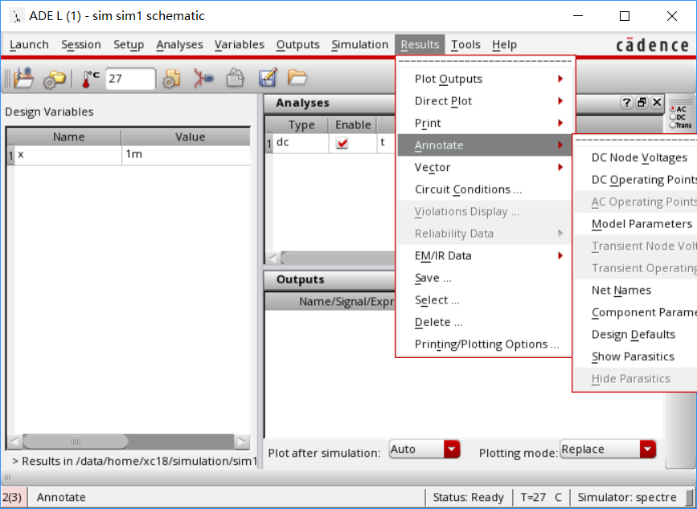
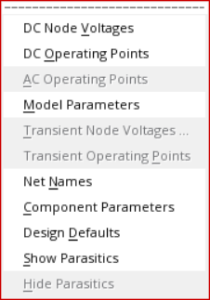
直流仿真
直流仿真完毕后可以查看电路的静态工作点

Slide 29
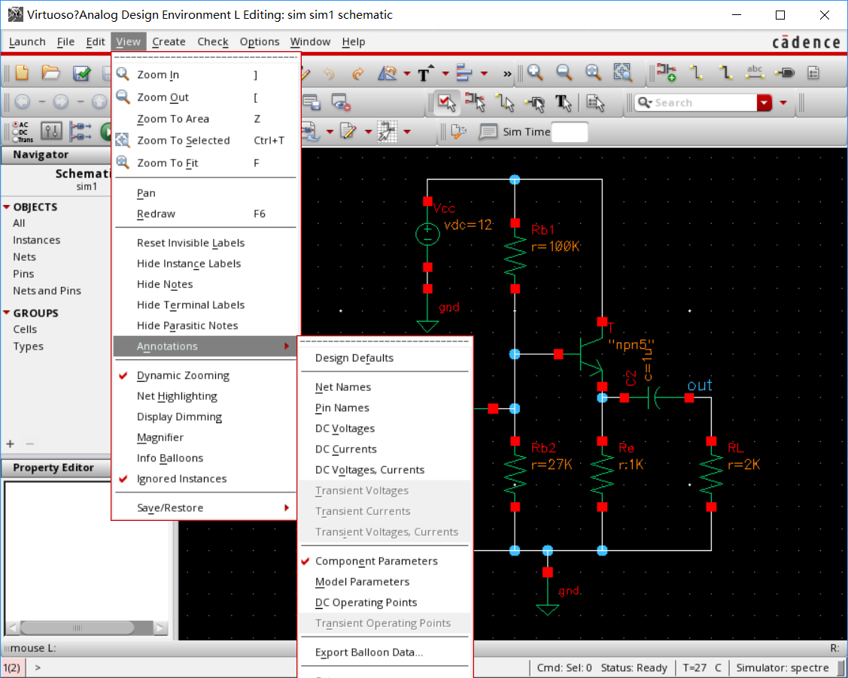
直流仿真
在Virtuoso界面，打开View→Annotations可选择需要显示的内容

Slide 30
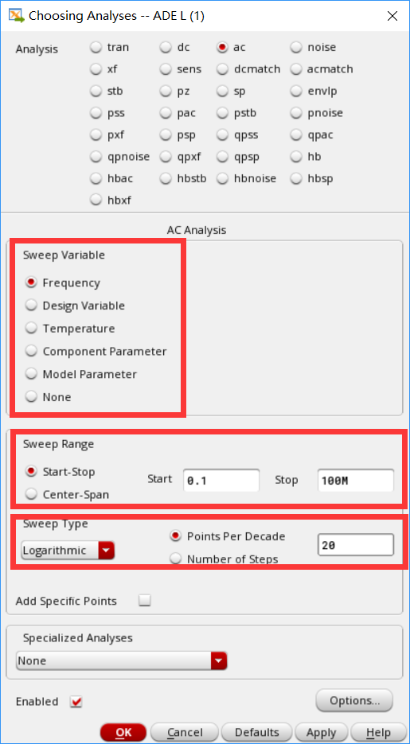
交流仿真
Choosing Analyses选择ac
交流仿真常用的是扫描频率，
Sweep Variable选择Frequency，
Sweep Range设置频率扫描范围，
Sweep Type设置扫描类型，一般
选择Logarithmic，可设置扫描步数

Slide 31
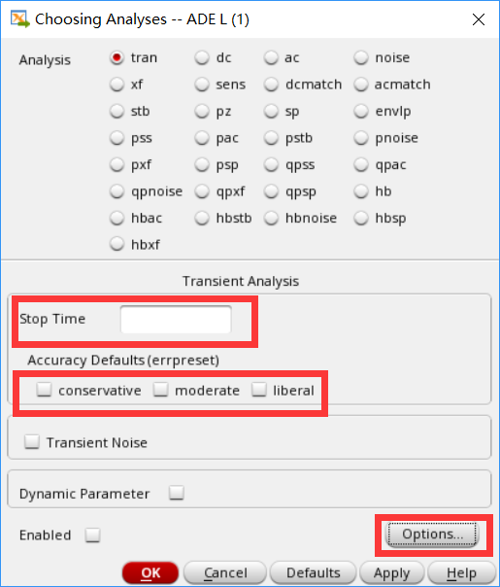
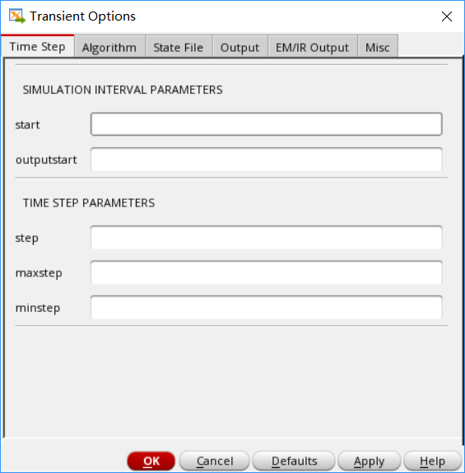
瞬态仿真
Choosing Analyses选择tran，“stop time”设定仿真终止时间； Accuracy Defaults设置仿真精度，“ liberal”的仿真速度快精确度最低， “ moderate”作为仿真器默认的设置，“ conservative”的精确度最高速度最慢，option可以进一步设置仿真参数

Slide 32
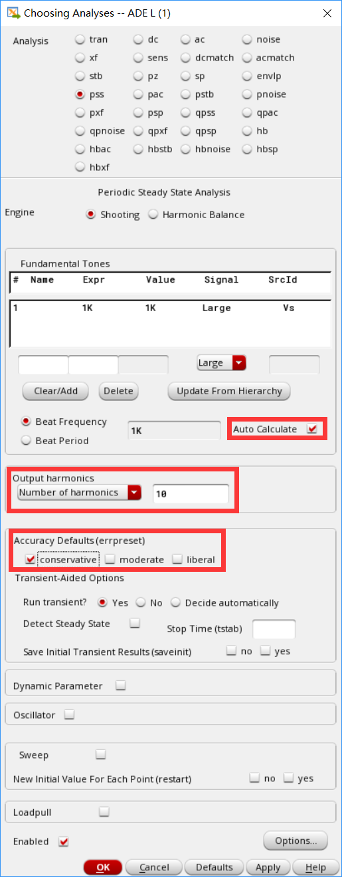
失真分析
Choosing Analyses选择pss
选定“ Auto Calculate”来设定“ Beat Frequency”
在“ Output harmonics”中选择“ Number of harmonics”来设定高次谐波的数量
在“ Accuracy Defaults”中设定仿真精度

Slide 33
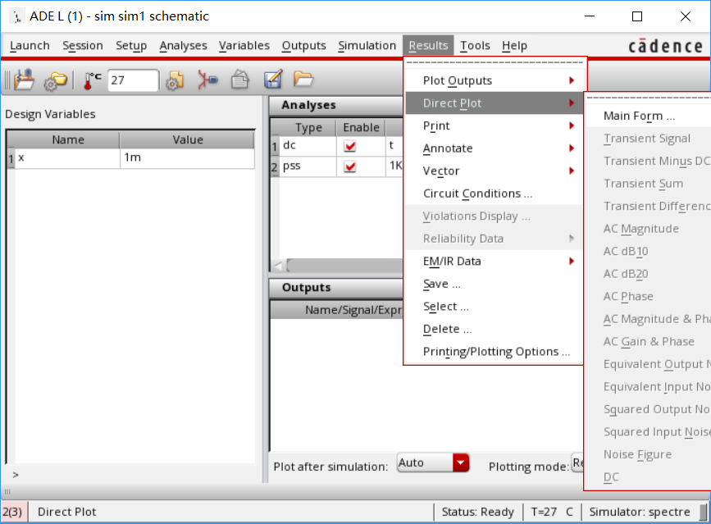
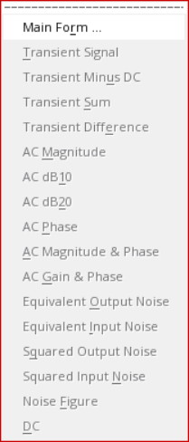
失真分析
打开Results→Direct Plot→Main Form查看仿真结果

Slide 34
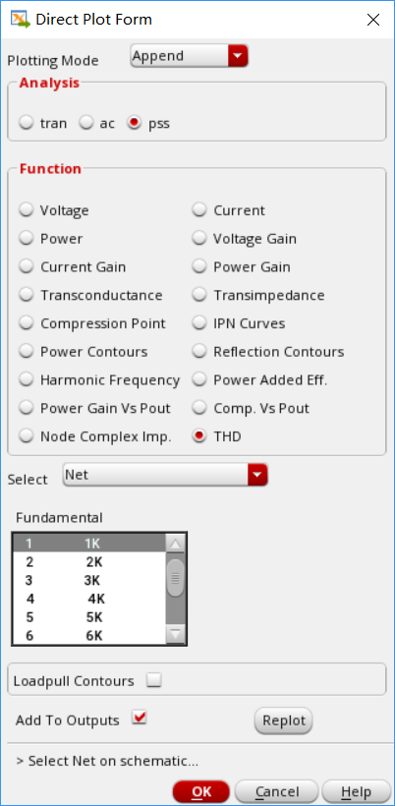
失真分析
在弹出的窗口中选择Analysis→pss，在Function选项中选择相应的功能，Select选择输出端口类型，Fundamamental设定基波频率，设定完毕后，在电路原理图上选择输出端来得到谐波失真的结果

Slide 35
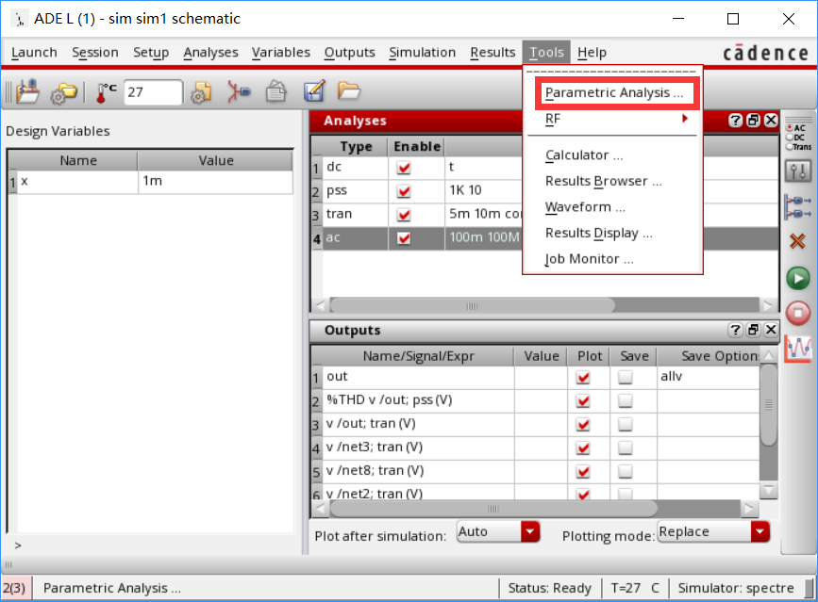
参数扫描
打开Tools→Parametric Analysis

Slide 36
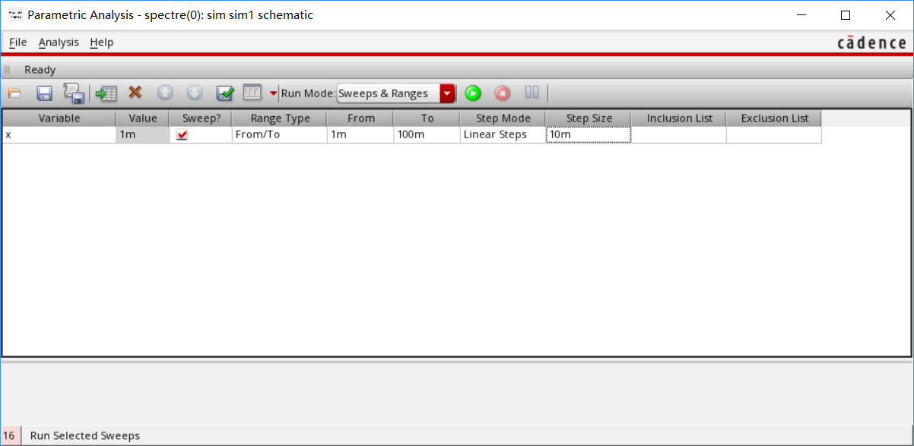
参数扫描
设置扫描变量，在Variable选择变量名，在Range Type选择范围类型，From设定起始值，To设定终止值，在Step Mode选择扫描模式，Step Size设置步长

Slide 37

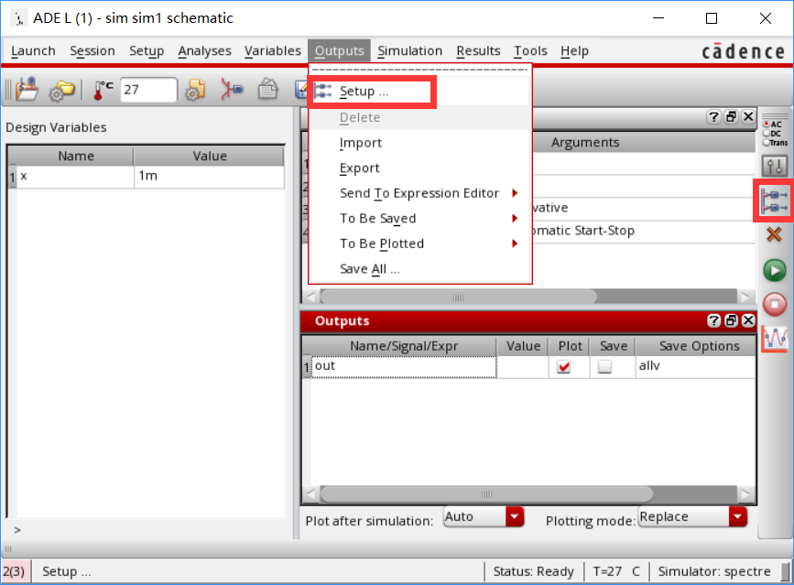
输出波形
打开Output →Setup，或者按钮

Slide 38
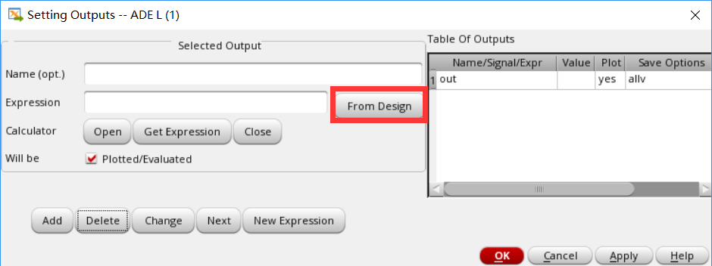
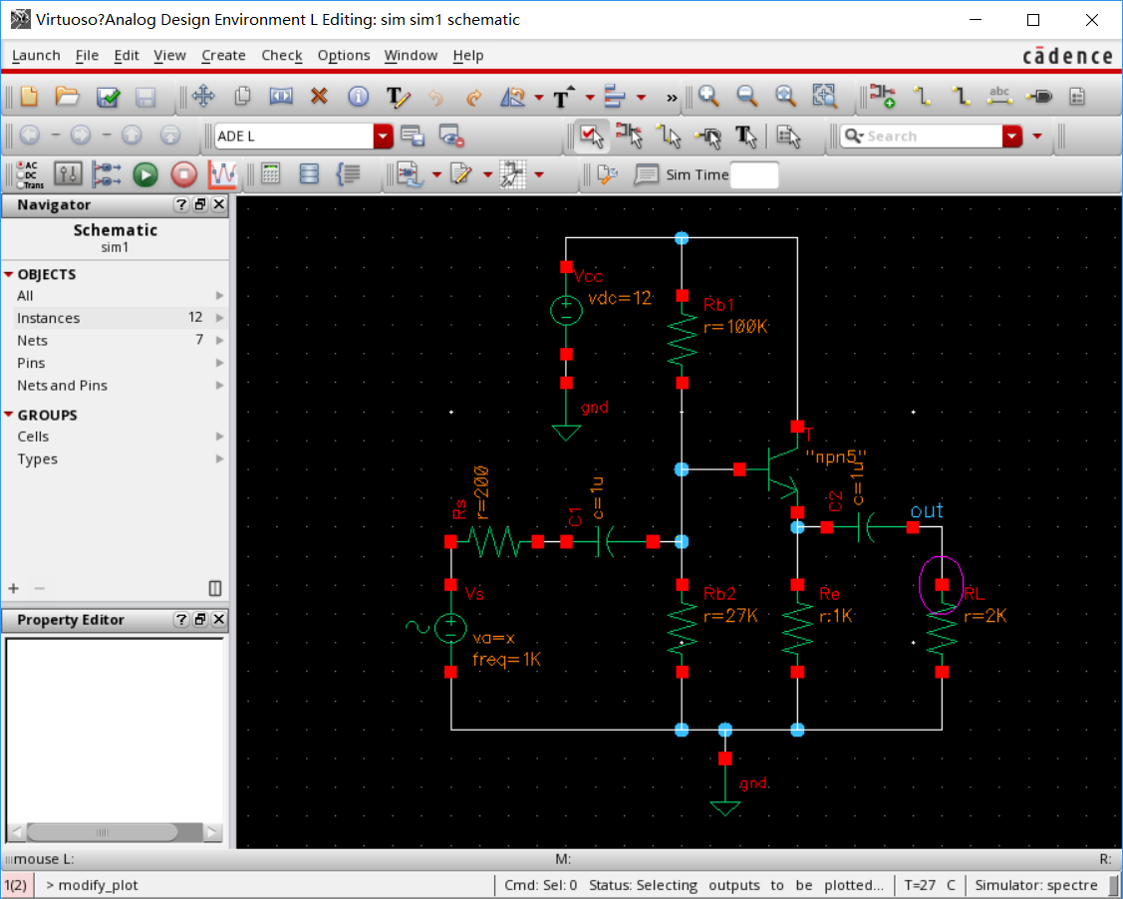
输出波形
单击From Design，选择连接线，输出节点电压；选择器件端口，输出端口电流
或者单击Get Expression，从波形计算器中获取表达式

Slide 39
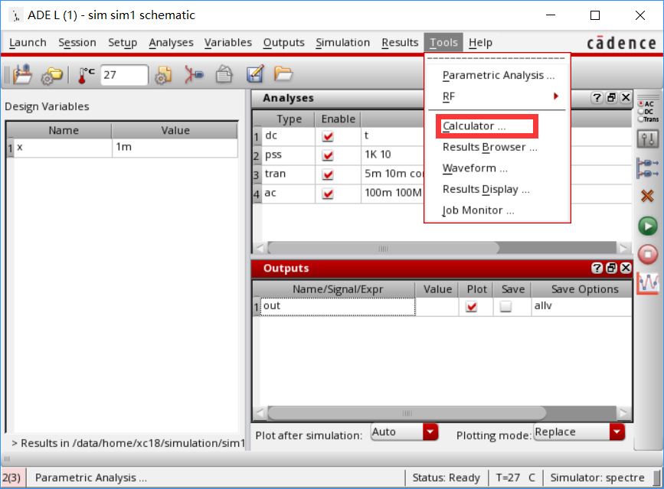
输出波形
波形计算器：打开Tools →Calculator

Slide 40


输出波形
波形计算器
从电路图中获得数据表达式
将表达式输出波形
将表达式保存为输出
点击op，“ Select an instance”窗口弹出，在电路图中选择需要的器件，在“ List”下拉菜单中显示了所有合适的器件参数
最常用的函数是“dB20”
堆栈
函数滤波器

Slide 41

输出波形
波形计算器：选择Constants输入常数
botzmann：波尔兹曼常数 charge：单位电荷 degPerRad：角度弧度比
epp0：真空介电常数 pi：圆周率 twopi：两倍圆周率 sqrt2：根号下 2

Slide 42
参考文献
1 高文焕，李冬梅著.电子线路基础(第二版). 北京：高等教育出版社，2005
Cadence IC514 使用教程

